Slide 1


Chào mừng các em đến với tiết Tiếng Việt - Lớp 2
Notes:
Bài giảng thiết kế bởi: Hương Thảo - tranthao121006@gmail.com

Slide 2

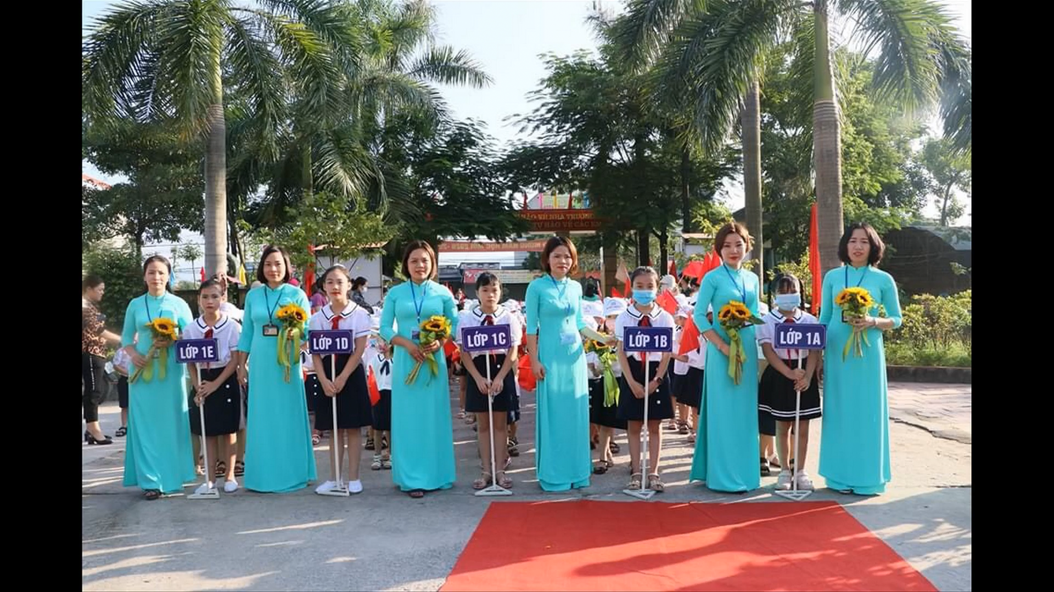

Slide 3
Chào mừng các em đến với tiết Tiếng Việt - Lớp 2
Notes:
Bài giảng thiết kế bởi: Hương Thảo - tranthao121006@gmail.com

Slide 4



Slide 5
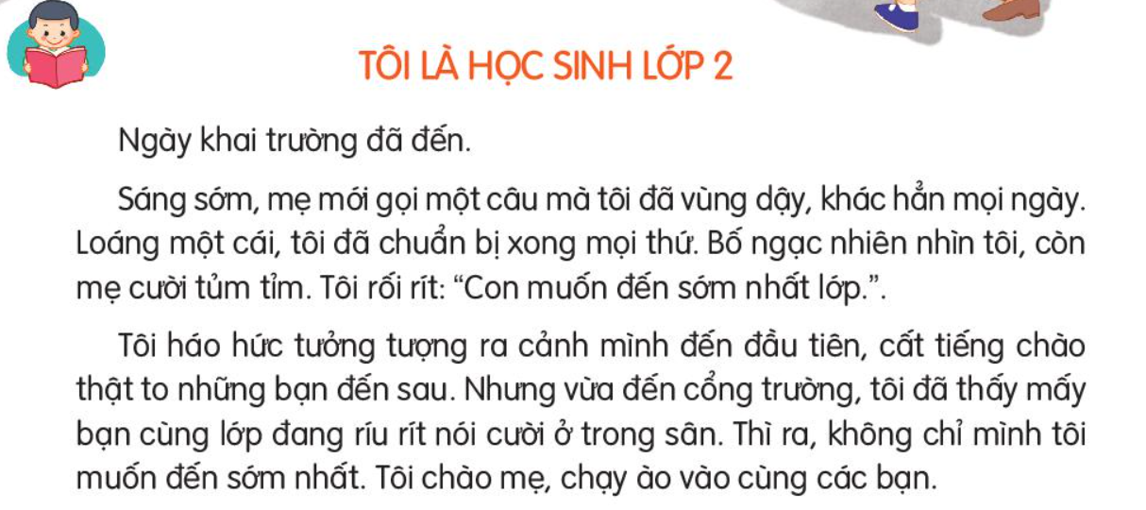
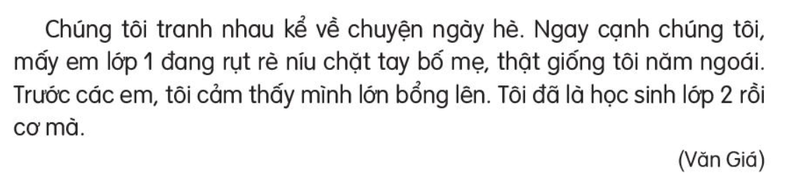
1
2
3

Slide 7
/
Nhưng vừa đến cổng trường, tôi đã thấy mấy bạn cùng lớp đang ríu rít nói cười ở trong sân.
Ngay cạnh chúng tôi, mấy em lớp 1 đang rụt rè níu chặt tay bố mẹ, thật giống tôi năm ngoái.
/
/
/
/
/
/
/
/
/
/

Slide 9

CHÀO TẠM BIỆT
Chúc thầy cô và các bạn nhiều sức khỏe, công tác tốt!

